Slide 1
UNIVERSITÉ SORBONNE PARIS NORD
UFR SEG — Master MBFA-IFIM
Gestion de Portefeuilles :
Approche Moyenne-Variance
et Modèle de Marché — FTSE 100
Encadrante : Mme Nathalie REY
Traore Sory Ibrahim · GMIRA Amine · BELLILI Ilian · BRADAI Selim
Date de rendu : Mi-avril 2026
M1 MBFA — Année universitaire 2025-2026

Slide 2
— PLAN DE LA PRÉSENTATION
Sommaire
1
Introduction et présentation des données
5
Sélection & justification des portefeuilles
Base de données FTSE 100 — 2 507 observations
PMin Markowitz vs Sharpe Optimal
2
Statistiques descriptives
6
Performances historiques 2013–2022
Profil risque/rendement — Matrice de corrélation
Ratio de Sharpe — VL base 100 — Drawdown
3
Approche Moyenne-Variance — Markowitz
7
Suivi de performance — Mars 2026
Frontière efficiente — Choix du PMin — CML
Contexte de marché — Résultats hebdomadaires
4
Modèle de Marché — Sharpe
Régressions OLS — Méthode Elton-Gruber

Slide 3
1 — INTRODUCTION ET PRÉSENTATION DES DONNÉES
Base de données — 10 actions du FTSE 100 (2013–2022)
2 507
10 ans
1,42%
10
Séances de bourse
Période d'analyse
Rf annuel (UK Gilt 10Y)
Actions FTSE 100
Code RIC | Société | Secteur | μ_a (%) | σ_a (%)
NWG.L | NatWest Group | Banque | −2,30 | 34,75
PHNX.L | Phoenix Group | Assurance | +3,75 | 24,93
DGE.L | Diageo | Boissons | +6,94 | 20,34
ABF.L | Assoc. Brit. Foods | Agroalimentaire | +0,02 | 27,84
IMB.L | Imperial Brands | Tabac | −1,51 | 23,54
RR.L | Rolls-Royce | Aérospatiale | −10,88 | 45,58
RTO.L | Rentokil Initial | Services | +16,52 | 24,13
GLEN.L | Glencore | Mat. premières | +3,83 | 43,84
BDEV.L | Barratt Dev. | Immobilier | +6,43 | 36,52
KGF.L | Kingfisher | Distribution | −1,92 | 30,33

Slide 4
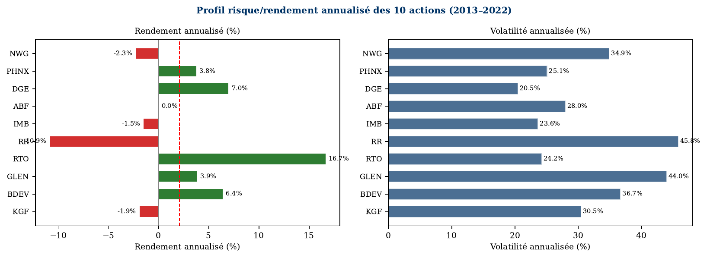
2 — STATISTIQUES DESCRIPTIVES
Profil risque/rendement annualisé des 10 actions
Rentokil +16,5%/an · Rolls-Royce σ=45,6%/an · Diversification inter-secteurs nécessaire

Slide 5
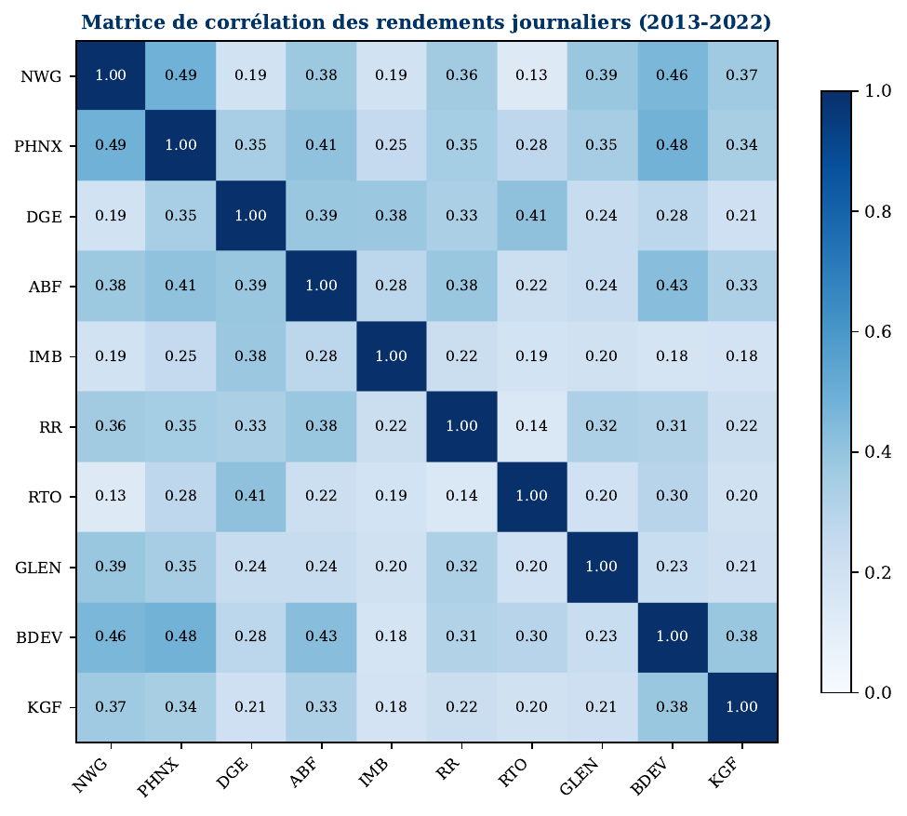
2 — STATISTIQUES DESCRIPTIVES
Matrice de corrélation des rendements journaliers
Observations clés
0,13–0,49
Corrélations modérées → forte marge de diversification
0,49
Plus forte corrélation : NatWest ↔ Phoenix (banque/assurance)
0,13
Plus faible : NatWest ↔ Rentokil (secteurs non corrélés)
Toutes > 0
Corrélations positives → risque systémique résiduel

Slide 6
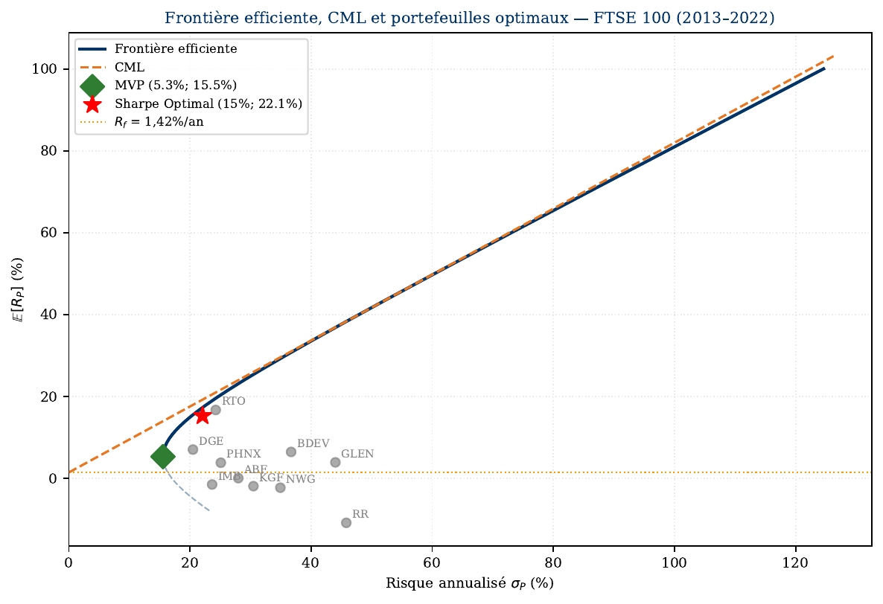
3 — APPROCHE MOYENNE-VARIANCE — MARKOWITZ
Frontière efficiente & Droite de Marché des Capitaux (CML)
Programme d'optimisation
min wᵀΩw
s.c. 1ᵀw = 1
Portefeuilles clés :
◆ PMin
E = 5,27%/an · σ = 15,54%/an
★ Tangent
Maximum Sharpe ratio
Rf
Actif sans risque = 1,42%/an
CML
E[Rp] = 1,42% + Pente·σp
CML (Tobin, 1958) : tout investisseur optimal combine l'actif sans risque et le portefeuille tangent

Slide 7
3 — APPROCHE MARKOWITZ — PORTEFEUILLE RETENU
Portefeuille de Variance Minimale (PMin) — Pourquoi ce choix ?
1
2
Solution unique & objective
Robustesse aux erreurs d'estimation
Le PMin est le seul portefeuille sur la frontière ne nécessitant aucune hypothèse sur μ cible. wₚₘᵢₙ = Ω⁻¹1 / (1ᵀΩ⁻¹1)
Les μᵢ sont très bruités. Le PMin dépend uniquement de Ω — beaucoup plus stable que le portefeuille tangent (garbage in/out).
3
4
Diversification maximale
Cohérence avec la méthode du cours
σₚ = 15,54%/an < σ(FTSE 100) = 15,96%/an. 7 titres de secteurs distincts. La diversification réduit effectivement le risque.
Calculé analytiquement dans la feuille Markowitz du fichier Excel, conformément à la méthode de la professeure.
MVP : E(Rp) = 5,27%/an · σ = 15,54%/an · Sharpe = 0,248 · Total +49,8%

Slide 8
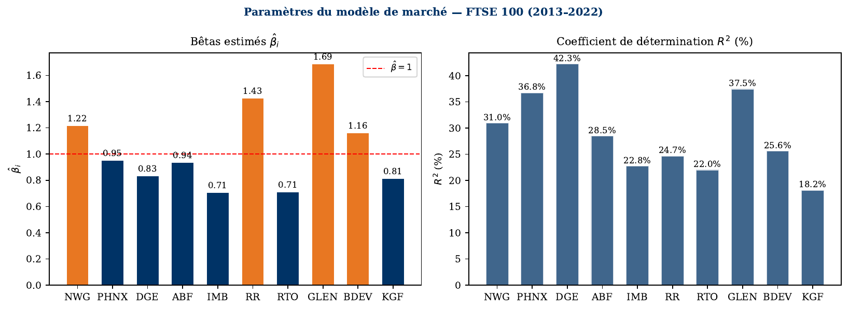
4 — MODÈLE DE MARCHÉ — SHARPE
Estimation des paramètres — Bêtas & R²
55 params · Markowitz (Ω complète)
21 params · Sharpe (factoriel)
2,52%/an · Variance marché σ²ₘ

Slide 9
4 — MODÈLE DE SHARPE — PORTEFEUILLE OPTIMAL
Méthode Elton-Gruber : Sélection par ratio de Treynor
Méthode Elton-Gruber
Résultats
① Classer les titres par Tᵢ = (E[Rᵢ]−Rf)/βᵢ décroissant
Seuil C* = 0,054
② Calculer le seuil optimal C* = max(Cₖ)
1. Rentokil Initial
T = 0,210
✓
2. Diageo
T = 0,066
✓
③ Inclure le titre i si Tᵢ > C*
3. Barratt Dev.
T = 0,043
✗
④ Calculer les poids : zᵢ = (βᵢ/σ²εᵢ)·(Tᵢ−C*)
4. Phoenix
T = 0,025
✗
Sharpe Optimal : Rentokil 85,13% + Diageo 14,87% · E=15,24%/an · σ=22,07%/an · Sharpe=0,626

Slide 10
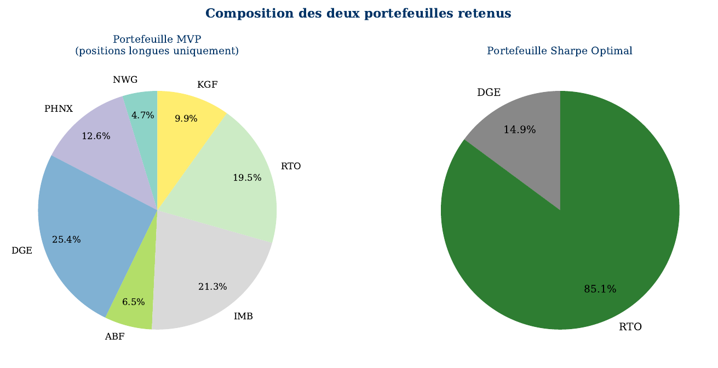
5 — SÉLECTION ET JUSTIFICATION DES DEUX PORTEFEUILLES
Composition des portefeuilles retenus
MVP : 7 titres — 6 secteurs — volatilité inférieure au FTSE 100
Sharpe Optimal : 2 titres — fort alpha positif — Treynor > C*

Slide 11
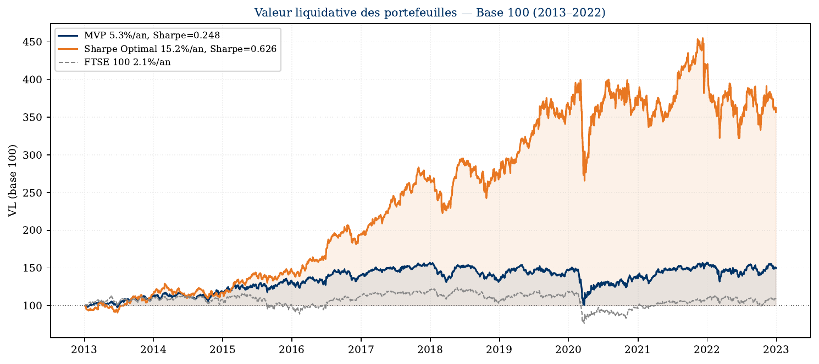
6 — PERFORMANCES HISTORIQUES 2013–2022
Comparaison des performances — VL Base 100
+5,27%
+15,24%
0,626
+257%
MVP — Rendement annualisé
Sharpe — Rendement annualisé
Sharpe — Ratio de Sharpe
Sharpe — Rendement total 10 ans
1€ investi (jan. 2013) → 3,57€ (Sharpe Opt.) · 1,50€ (MVP) · 1,09€ (FTSE 100) · Biais in-sample

Slide 12
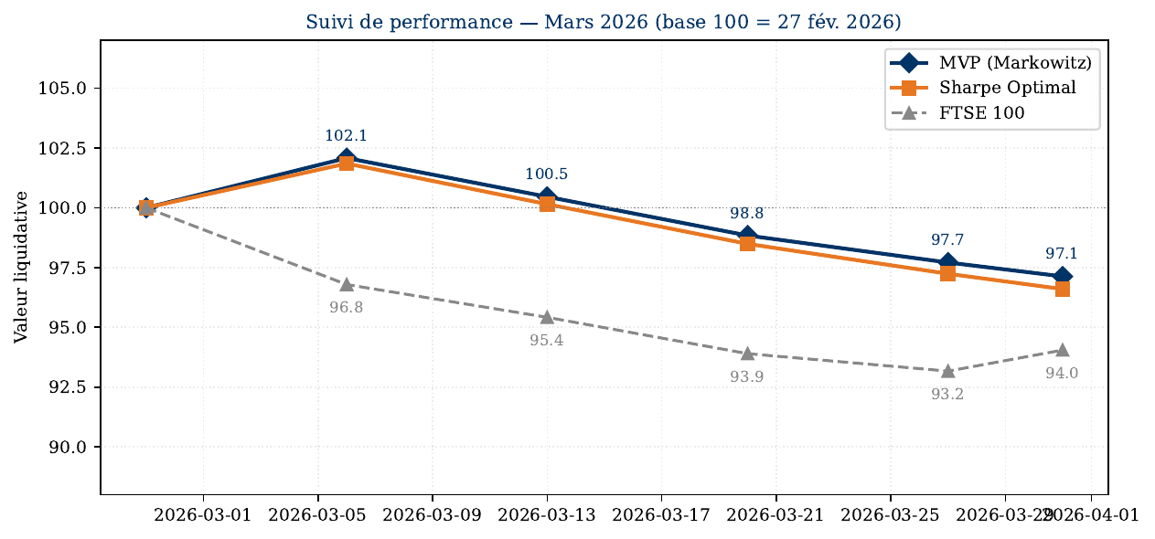
7 — SUIVI DE PERFORMANCE — MARS 2026
Performance hebdomadaire — Mars 2026 (base 100 = 27 fév. 2026)
Date | MVP | Sharpe Opt. | FTSE 100
27/02 (réf.) | 100,00 | 100,00 | 100,00
06/03 | 102,08 | 101,85 | 96,79
13/03 | 100,46 | 100,15 | 95,42
20/03 | 98,84 | 98,49 | 93,90
27/03 | 97,71 | 97,24 | 93,17
31/03 | 97,13 | 96,60 | 94,05
Total mars | −2,87% | −3,40% | −5,95%
MVP : +3,1pp
Sharpe : +2,5pp

Slide 13
Conclusion
Approche Markowitz — PMin
Modèle de Sharpe — Sharpe Optimal
Diversification sur 7 titres · σ = 15,54%/an (< FTSE 100) · Rendement = 5,27%/an · Sharpe = 0,248 · Rendement total = +49,8%
Structure parcimonieuse (21 params) · Elton-Gruber C* = 0,054 · RTO 85% + DGE 15% · Rendement = 15,24%/an · Sharpe = 0,626 · +257% sur 10 ans
Suivi Mars 2026
Perspectives
FTSE 100 : −5,95% · MVP : −2,87% (surperf. +3,1pp) · Sharpe Optimal : −3,40% (surperf. +2,5pp) · Résilience des valeurs défensives confirmée
Rolling window · Estimateurs Ledoit-Wolf · Modèles multi-facteurs Fama-French (1993) · Contraintes de poids pour limiter les ventes à découvert
Merci pour votre attention · Traore Sory Ibrahim · GMIRA Amine · BELLILI Ilian · BRADAI Selim · M1 MBFA 2025-2026

